Slide 1
Время красоты
Программы Артлайф
для красоты и здоровья кожи

Slide 2
Ключевые факторы, негативно влияющие на состояние кожи
Неблагоприятная экологическая обстановка, УФ-излучение, токсины
Несбалансированное питание (жирная пища, избыток углеводов), плохая вода
Неправильный уход за кожей, агрессивные косметологические процедуры, избыток декоративной косметики, некачественная косметика
Неправильный образ жизни, курение, алкоголь, гиподинамия
Соматические заболевания

Slide 3
Как решить проблемы с кожей?
ИЗМЕНИТЬ ОБРАЗ ЖИЗНИ
Отказ от вредных привычек
Прогулки на свежем воздухе
Полноценный сон 6-8 часов в день
СЛЕДОВАТЬ ПРАВИЛЬНОМУ
ПОДХОДУ В УХОДЕ
ЗА ВНЕШНОСТЬЮ
ВНИМАТЕЛЬНО ОТНОСИТЬСЯ К СВОЕМУ ЗДОРОВЬЮ
Коррекция рациона
Профилактика заболеваний внутренних органов
Наблюдение у врача

Slide 4
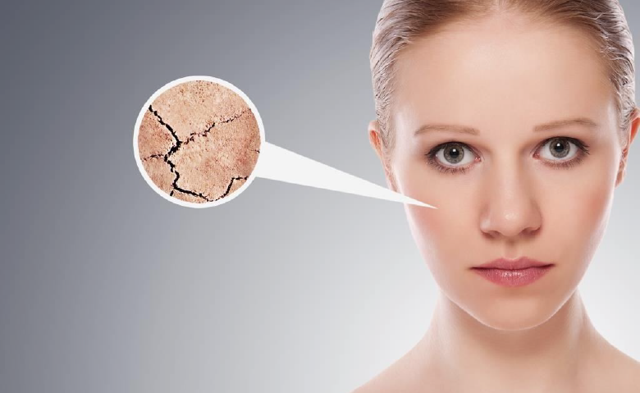
Проблема 1: Обезвоживание кожи
Обезвоженным может быть
любой тип кожи!
Как проявляется?
Шелушение, стянутость, недостаточный тонус,
мелкие морщинки
С чем это может быть связано?
Внешние факторы | Внутренние факторы
Неправильный уход за кожей лица, длительное использование средств от акне (с ретиноидами), пилинги, сухой воздух в помещении, агрессивное дерматологическое лечение | Соматические, инфекционные заболевания, недостаточный питьевой режим

Slide 5
Программа «Эффективное увлажнение»
УМЕНЬШЕНИЕ
трансдермальной потери воды путем восстановления гидролипидной мантии кожи
НОРМАЛИЗАЦИЯ
иммунитета и питания кожи
снаружи и изнутри
Косметика
Для молодой кожи: Линия «Аква Дрим»
2. Для зрелой кожи: Сыворотка «Probiocosmetics» с лизатами пробиокультур
Питание
Протеиновый Коктейль «Провитель Заряд» Напиток «Неоколлаген Бьюти» Леденцы «Бьютель»
БАД*
Программа «ПримаЛедис» источник коллагена, гиалуроновой кислоты, ПНЖК, витаминов, изофлавонов
*БАД. НЕ ЯВЛЯЕТСЯ ЛЕКАРСТВОМ.
Имеются противопоказания. Перед применение рекомендуется проконсультироваться с врачом.

Slide 6
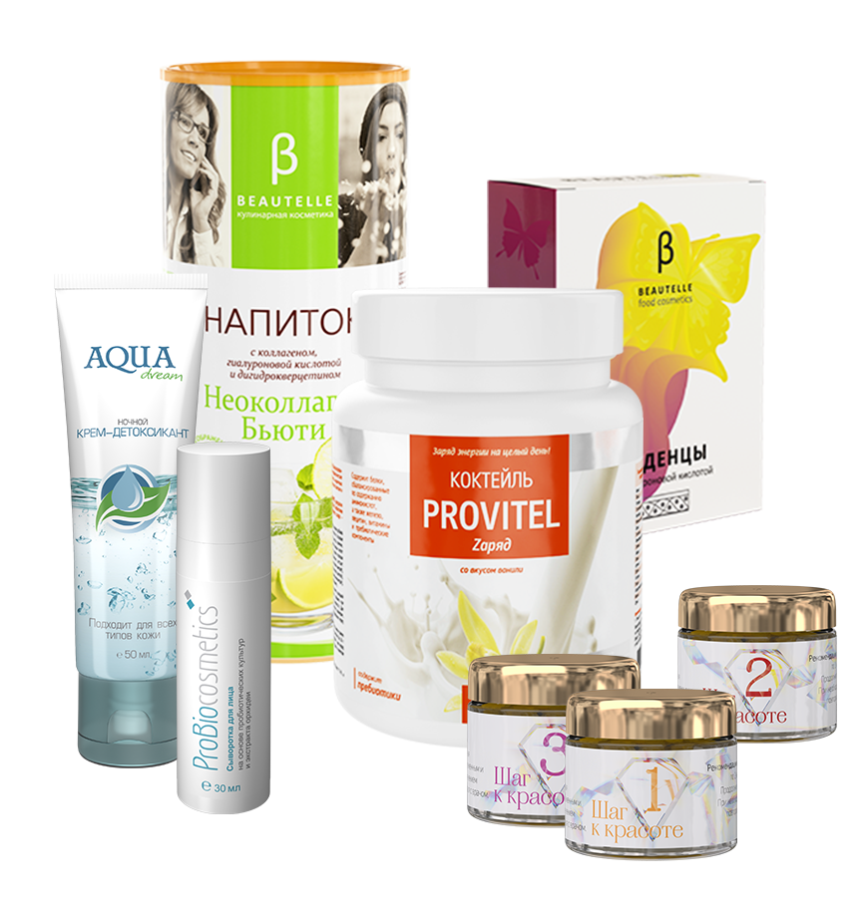
Результат программы «Эффективное увлажнение»
Уменьшается потеря воды путем восстановления гидролипидной пленки
Усиливается защитный барьер, нормализуется состояние NMF
(Natural Moisturizing Factor, натуральный увлажняющий фактор)
ВНЕШНИЙ ВИД:
Уменьшается чувство стянутости и сеть мелких морщин
Устраняется шелушение
Повышается тонус кожи
САМОЧУВСТВИЕ:
Прилив энергии, укрепление иммунитета

Slide 7
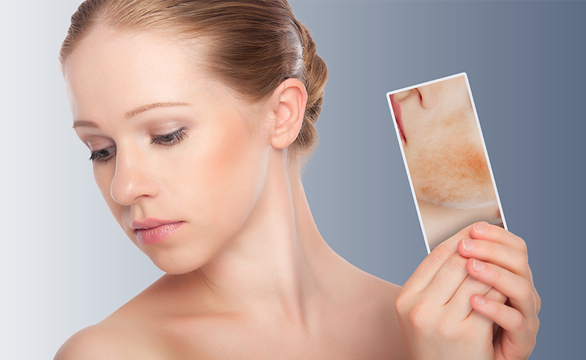
Проблема 2: Тусклый неровный цвет лица, нарушения пигментации
Как проявляется?
кожа сероватого или желтоватого оттенка, участки гиперпигментации
на щеках, скулах, на лбу,
кожа «курильщика», темные круги под глазами
С чем это может быть связано?
Внешние факторы | Внутренние факторы
Неправильный уход за кожей лица (не использование крема с SPF фактором в весенне-летнее время), применение ретиноидов в период солнечной активности, поствоспалительная пигментация (после акне, косметологических манипуляций) | Заболевания печени, почек, паразиты, гормональные нарушения, курение

Slide 8
Программа «Эффект сияния»
ОЧИЩЕНИЕ
Печени, кишечника
Антиоксидантная защита
Питательная поддержка
Снаружи
Пилинг «Юник» с фруктовыми кислотами
Сыворотка «Юник» для выравнивания тона кожи и борьбы с пигментацией
Маска восстанавливающая «Юник» для улучшения цвет лица
Питание
Напиток и батончики «Легкое настроение» Изотонический напиток «Аква Баланс» Кофе-капучино «Сливочная карамель» Протеиновый коктейль «Провитель после шести»
БАД*
Детокс+Нутриенты: «Токсфайтер люкс» «Пробинорм» «Дискавери Очарование»
ДОПОЛНИТЕЛЬНО: При плохой работе печени: «Хепар Формула»
При паразитозах: «Артемизин-М»
При гормональных нарушениях: «Формула Женщины»
При заболеваниях почек: «Урогель»
*БАД. НЕ ЯВЛЯЕТСЯ ЛЕКАРСТВОМ.
Имеются противопоказания.
Перед применение рекомендуется проконсультироваться с врачом.

Slide 9
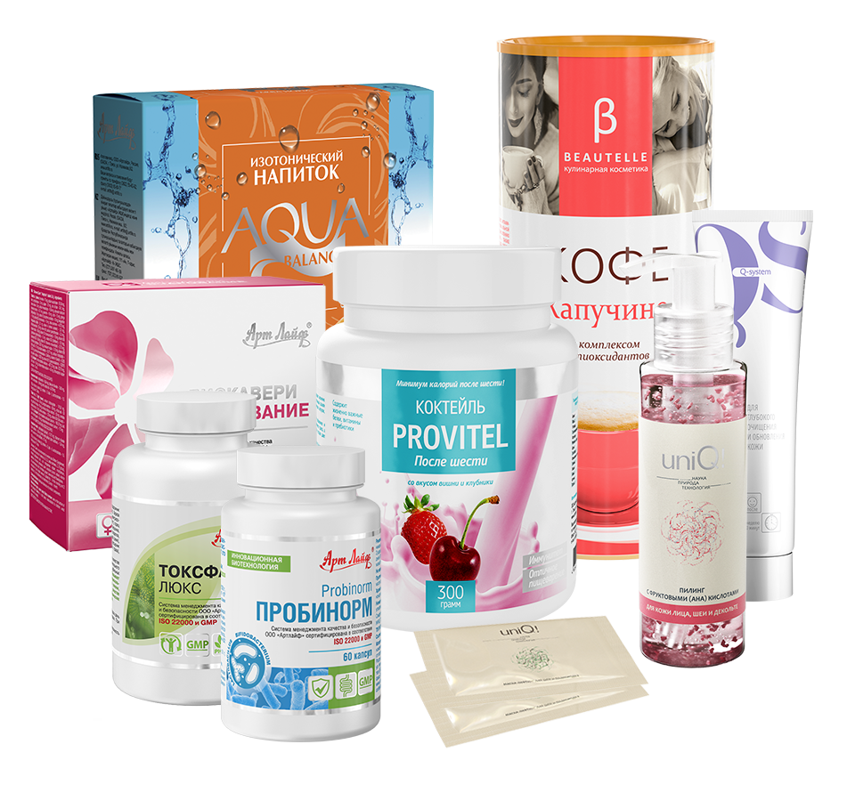
Результат программы
«Эффект сияния»
Нормализация процессов меланогенеза и осветление пигментации
Освобождение от токсинов и шлаков
Улучшение микроциркуляции и клеточного дыхания, насыщение кожи кислородом и антиоксидантами
ВНЕШНИЙ ВИД:
Выравнивается цвет лица, кожа светится здоровьем
Уменьшаются круги под глазами
САМОЧУВСТВИЕ:
Прилив энергии, чувство легкости
Хорошее пищеварение
Снижение токсической нагрузки на организм

Slide 10
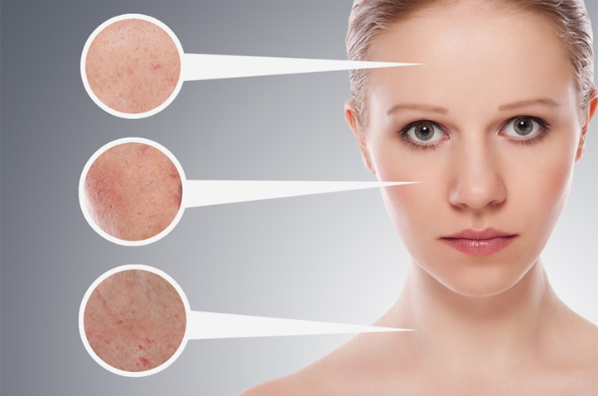
Проблема 3: Гиперчувствительная кожа,
склонная к раздражению, воспалению
Как проявляется?
тонкая, чувствительная, с участками покраснения и шелушения, расширенные сосуды, реактивная кожа - реагирующая на малейшее изменение температуры, на воду, мороз, солнце
С чем это может быть связано?
Внешние факторы | Внутренние факторы | Генетика
Неправильный уход за кожей и агрессивное воздействие окружающей среды (УФ-излучение, мороз, ветер, колебания температур). В результате внешних воздействие нарушается гидролипидный слой кожи, она начинает шелушиться, появляются высыпания | Недостаток питательных веществ, витаминов и минералов в организме в целом, стресс. | Чувствительность кожи может быть заложена генетически: из-за небольшого количества сальных желёз или их низкой активности, может возникнуть ангионевроз, приводящий к куперозу. Такая кожа очень хрупкая и моментально реагирует на ветер, солнце, мороз, контрастное изменение температур. Стареет чувствительная кожа гораздо быстрее, особенно быстро это сказывается на коже вокруг глаз и губ.

Slide 11
Программа «Нежная защита»
ОЧИЩЕНИЕ
органов ЖКТ
УКРЕПЛЕНИЕ
нервной системы
ПРОФИЛАКТИКА
авитаминоза
Снаружи
Ночной крем-детоксикант «Аква дрим»
Программа «Олеопрен Бьюти Дерм» с полипренолами
Питание
Леденцы «Бьютель»
Арт-десерт «Бьютель»
Кисели «Сливовый» с чиа, «Овсяный с подо-рожником»
Чайный напиток «Вечерний»
БАД*
«Сорбиогель»
«Седагель»
«Новомегин»
«Кларивит»
*БАД. НЕ ЯВЛЯЕТСЯ ЛЕКАРСТВОМ.
Имеются противопоказания. Перед применение рекомендуется проконсультироваться с врачом.

Slide 12
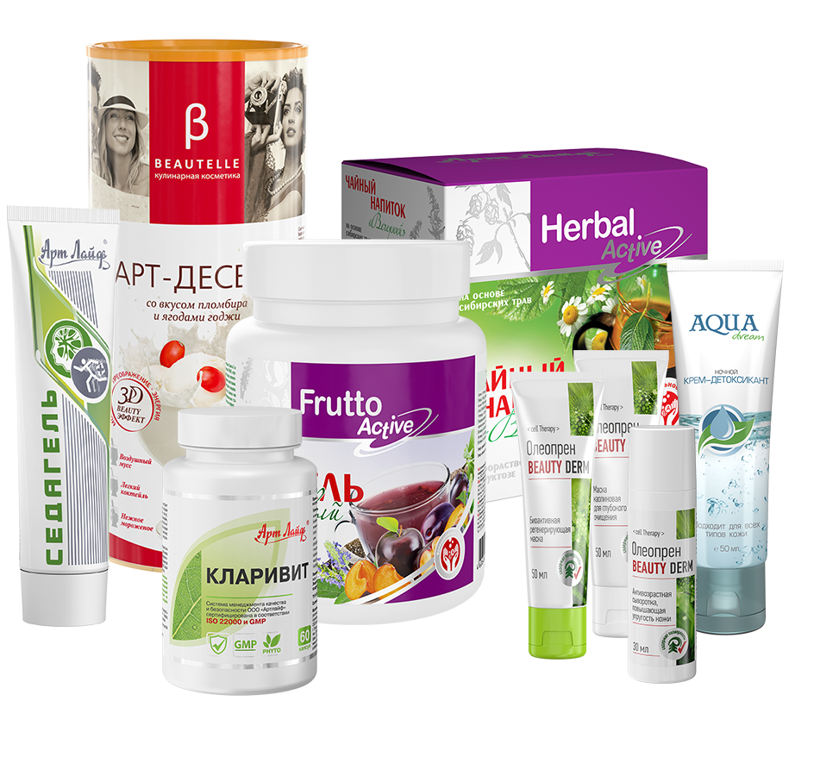
Результат программы «Нежная защита»
Укрепление сосудистой стенки
Усиление местного иммунитета кожи
Уплотнение кожи за счет восстановления липидного барьера
ВНЕШНИЙ ВИД:
Снижается воспаление и покраснение кожи
Улучшается структура кожи
Уменьшается реакция кожи на внешние раздражители
САМОЧУВСТВИЕ:
Повышается устойчивость к психоэмоциональным нагрузкам, негативным факторам окружающей среды (токсинам, аллергенам)

Slide 13
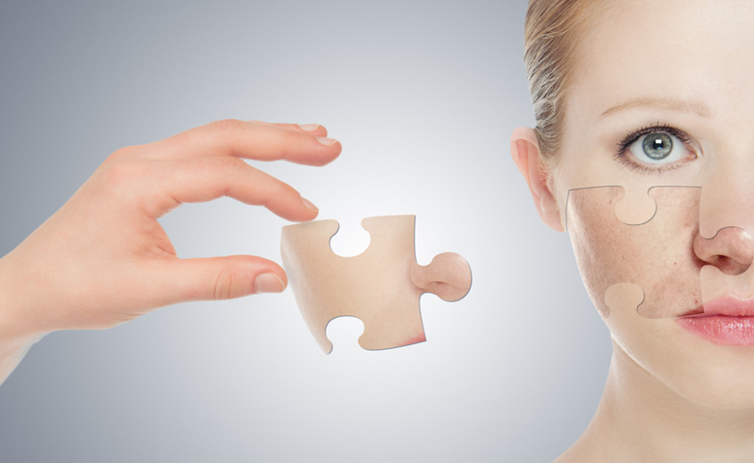
Проблема 4: Усталая кожа в результате авитаминоза, после перенесенного любого заболевания, состояния хронической усталости
Как проявляется?
сниженный тургор и эластичность кожи, неровности - гиперкератоз,
несвежий цвет лица, темные круги под глазами, отечность
.
С чем это может быть связано?
Внешние факторы | Внутренние факторы
Применение неадаптированной косметики, УФ-излучение | Соматические заболевания, гормональные нарушения, сезонная недостаточность витаминов, диеты, несбалансированное питание, повышенные эмоциональные нагрузки

Slide 14
Программа «ANTI-стресс»
ПРОФИЛАКТИКА
авитаминоза
КОРРЕКЦИЯ функционального состояния организма
БАЛАНС
гормонов
Снаружи
Для тела: Линия «Витамин Микс»
Крем для кожи вокруг глаз, Крем для лица, флюид «Probiocosmetics»
Дополнительно для зрелой кожи: Маска-лифтинг «Probiocosmetics»
Питание
Кофе «Ирландские сливки»
Горячий шоколад «Sweet Woman»
Напиток «Пульс жизни»
БАД*
«Дискавери Очарование»
«Формула женщины»
При необходимости: индивидуальная программа БАД для коррекции основной проблемы
*БАД. НЕ ЯВЛЯЕТСЯ ЛЕКАРСТВОМ.
Имеются противопоказания. Перед применение рекомендуется проконсультироваться с врачом.

Slide 15
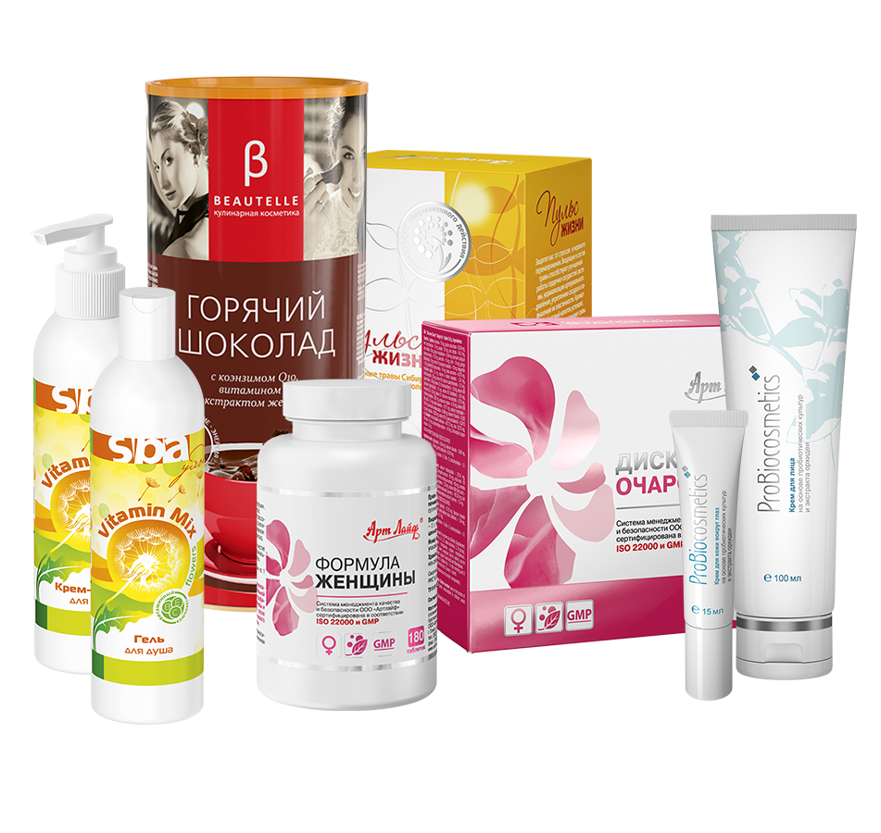
Результат программы «ANTI-стресс»
Обеспечение кожи микроэлементами и минералами, антиоксидантами
Восстановление ресурсов кожи
ВНЕШНИЙ ВИД:
Повышается плотность и упругость кожи
Выравнивается тон кожи
Уменьшаются отеки, круги под глазами
Кожа приобретает сияющий и здоровый вид
САМОЧУВСТВИЕ:
Повышается иммунитет
Улучшается самочувствие в предменструальный период

Slide 16
Проблема 5: Потеря упругости, целлюлит
Как проявляется?
отечность, задержка жидкости, эффект «апельсиновой корки», неровности кожи, бугры
С чем это может быть связано?
Основные факторы
Нерациональное питание (избыток жиров и углеводов), недостаточный питьевой режим, гиподинамия | Нарушение микроциркуляции и лимфооттока, гипертрофия жировых клеток, гипоксия клеток, развитие соединительнотканных перегородок, фиброза

Slide 17
Программа «PROBLEM-zone»
ДЕТОКС+ДРЕНАЖНЫЙ ЭФФЕКТ
УЛУЧШЕНИЕ кровоснабжения
УКРЕПЛЕНИЕ соединительной ткани
Снаружи
Лимфодренажные процедуры в салоне (ручной лимфодренажный массаж, STARVAC, LPG)
Программа «S-form»
Питание
Напиток «Неоколлаген Бьюти»
Арт-десерт «Бьютель»
Изотонический напиток «Аква Баланс»
Протеиновые коктейли «Пинотель», «Провитель»
БАД
«Джоинт флекс Форте»
«Кальцимакс»
«Токсфайтер люкс»
«Пробинорм»
«Ангиофорт»
При избыточной массе тела: программа «НВ control»
БАД. НЕ ЯВЛЯЕТСЯ ЛЕКАРСТВОМ.
Имеются противопоказания. Перед применение рекомендуется проконсультироваться с врачом.

Slide 18
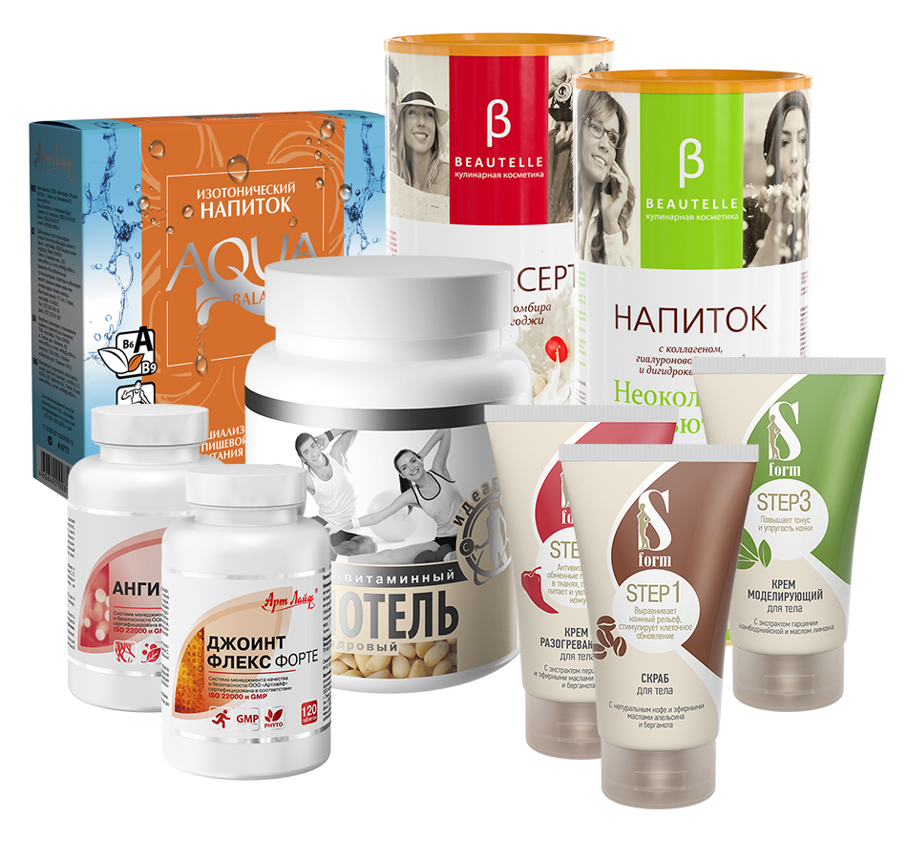
Результат программы «PROBLEM-zone»
Восстановление микроциркуляции
Устранение межклеточного отека
Уменьшение размера жировых клеток
Уменьшение фиброза
ВНЕШНИЙ ВИД:
Предотвращает развитие целлюлита
Восстанавливает эластичность и тонус кожи
САМОЧУВСТВИЕ:
Улучшает функции связок и суставов
Снижает токсическую нагрузку
Помогает восстановить баланс микрофлоры кишечника
Повышает эластичность сосудов

Slide 19
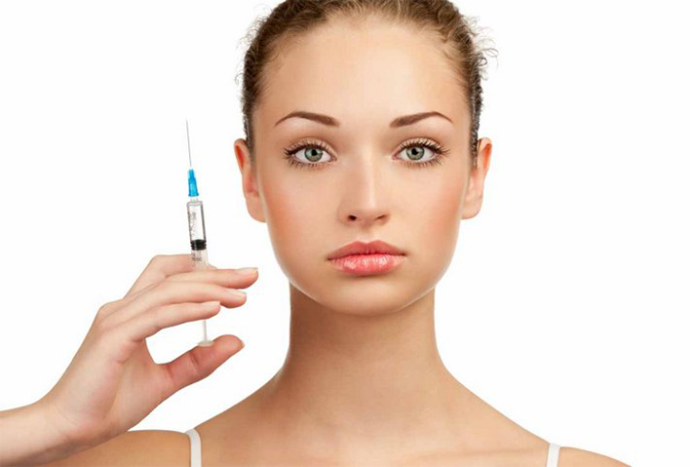
Проблема 6: как восстановить поврежденную кожу после косметологических процедур
Агрессивные косметологические процедуры (срединный пилинг, лазерная шлифовка, наноперфорация, мезонити, пластические операции) без соответствующей подготовки
и правильной реабилитации не дают ожидаемого эффекта
Что необходимо для восстановления?
Коллаген Гиалуроновая кислота | Фитонутриенты с противоотечным действием | Фитоэстрогены
Для укрепления дермы, нормализации работы фибробластов, усиления синтеза собственной гиалуроновой кислоты и как следствие восстановления обменных процессов в соединительной ткани | Для уменьшения отеков | Для женщин при менопаузе При эстрогеновой недостаточности – ответ кожи будет слабый, а значит клинический эффект после процедур будет низкий

Slide 20
Программа «Эффективное восстановление»
ДРЕНАЖНЫЙ ЭФФЕКТ
УСИЛЕНИЕ
процессов регенерации
ЖЕНЩИНАМ 40+
баланс гормонов
Питание
Напиток «Неоколлаген Бьюти»
Леденцы «Бьютель»
Изотонический напиток «Аква Баланс»
Напиток «Пульс жизни»
Коктейль «Провитель после шести»
БАД*
Программа «ПримаЛедис»
«Пробинорм»
Дополнительно: «Формула женщины»
*БАД. НЕ ЯВЛЯЕТСЯ ЛЕКАРСТВОМ.
Имеются противопоказания. Перед применение рекомендуется проконсультироваться с врачом.

Slide 21
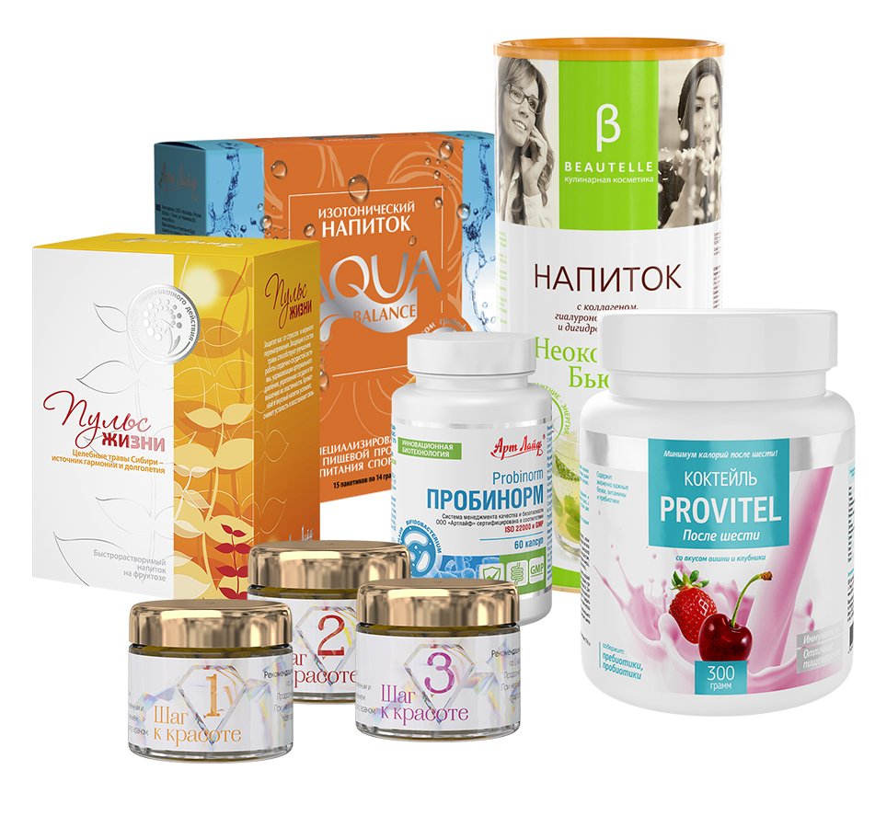
Результат программы «Эффективное восстановление»
Подготовленная кожа лучше переносит повреждающие процедуры
Восстановление идет быстрее и качественнее
Клинический результат от проводимых процедур повышается

Slide 22
ПРЕИМУЩЕСТВА
КОМПЛЕКСНОГО ПОДХОДА:
Комплексный подход:
ДЛЯ КЛИЕНТОВ
Клиент получает заметный и стойкий результат
Правильно подобранная программа экономически выгоднее, чем бессистемная покупка неподходящих средств
Знакомство с Артлайф дает возможность повысить качество жизни и здоровья себя и своей семьи
ДЛЯ СПЕЦИАЛИСТОВ
Хорошие результаты повышают рейтинг специалиста, помогают расширить его клиентскую базу
Салон становится партнером и получает экономическую выгоду
Дополнительные услуги становятся конкурентным преимуществом специалиста, салона

Slide 23
ПРЕИМУЩЕСТВА
КОМПЛЕКСНОГО ПОДХОДА:
Комплексный подход:
ДЛЯ ПАРТНЕРОВ
Повышение уровня профессионализма при работе с продукцией Артлайф (программный подход к теме красоты)
Возможность проведения новых интересных школ, вебинаров, тематических мероприятий
Повышение лояльности клиентов за счет отличных результатов
Увеличение вероятности повторных покупок
Возможность входа в косметические салоны, медицинские центры
Экономическая выгода за счет расширения клиентской базы и партнерской сети.

